Slide 1

Om Swastyastu
Mahasisya Upanayana Unhi, senin 23/8/2021

Slide 2
Wakil Rektor II
(Dr. I Gede Putu Kawiana,SE,MM)
Bidang Administrasi Umum dan Keuangan.
Mempunyai tugas membantu Rektor dalam memimpin perencanaan, pengelolaan, dan pengendalian di bidang Dumber Daya Manusia (Pedoman Akademik Unhi, 2021)

Slide 3
Pendahuluan
Education is the passport to the future, for tomorrow belongs to those who prepare for it today
(Malcom X)
Bersyukur dikaruniai sebagai Penggerak Kemajuan Pendidikan Tinggi

Slide 4
Menaiki Tangga Kehidupan
Postulat Pendidikan: Masa Depan

Slide 5
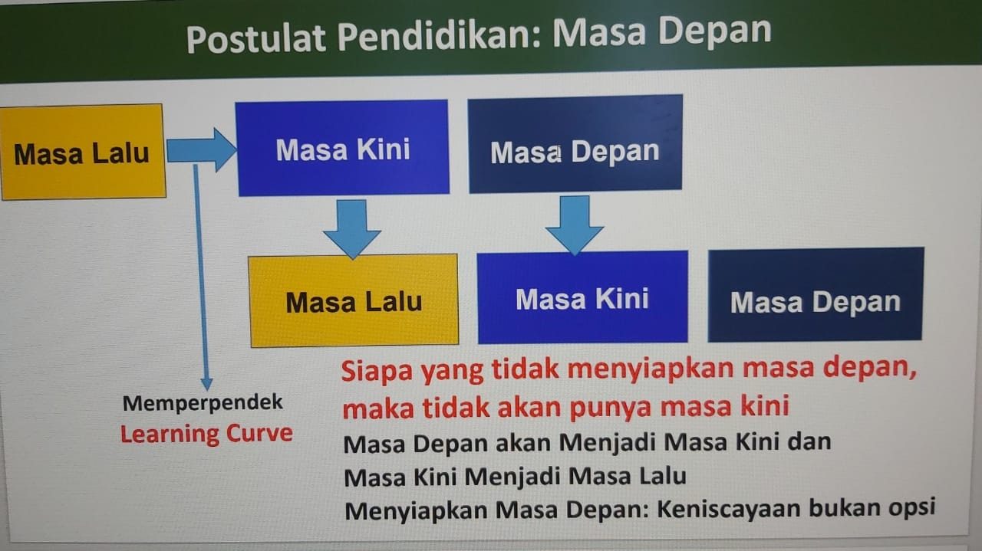

Slide 6
Pelayanan dan Administrasi : (akademik, keuangan dan kemahasiswaan)
Ada tiga utama:
Organisasi: Wadah
Administrasi: Merupakan Proses
Manajemen: merupakan pelaksanaannya, yang satu dan yang lainnya saling berhubungan dan saling berkaitan sehingga tujuan dapat tercapai (melalui fungsi-fungsi Manajemen)

Slide 7
1
Layanan Akademik
2
Layanan Penunjang Akademik seperti : lab Komputer, bhs, teknik, biologi, perpustakaan, upakara
3
Layanan Pengembangan ,minat dan bakat Mhs. Spt UKM (Unit Kegiatan Mhs)
Layanan Mahasiswa

Slide 8
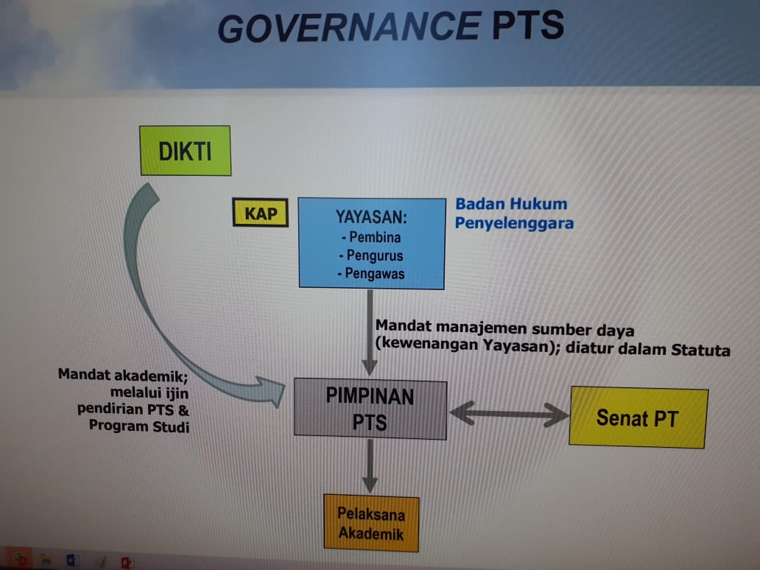
Layananmembutuhkan personil maka dibutuhkan pengorganisasian

Slide 9
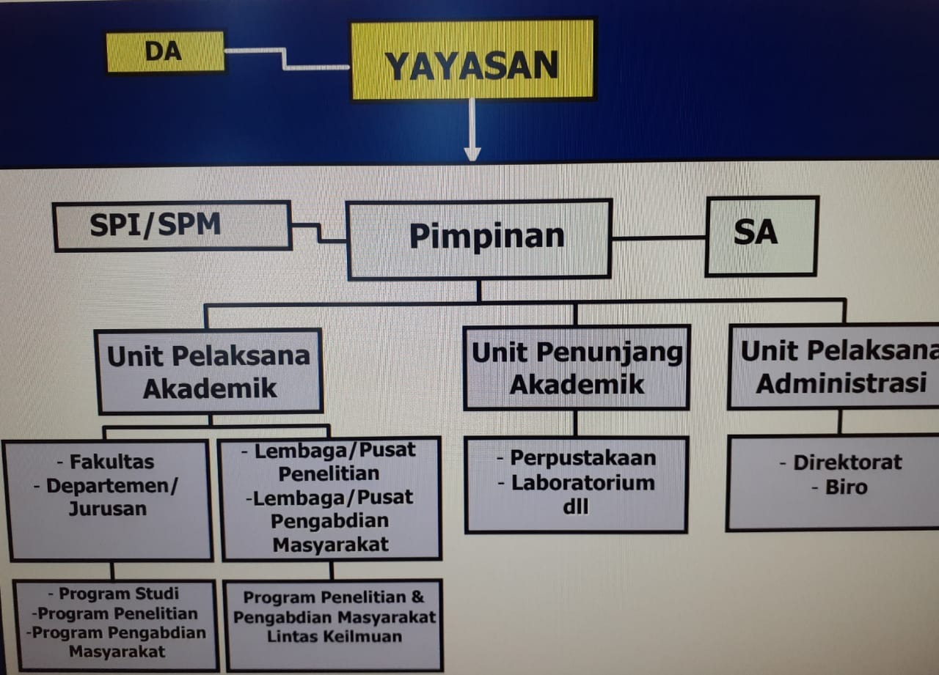
Organisasi PTS

Slide 10
Organisasi dan Tata Kerja
Unhi merupakan PTS yang diselenggarakan oleh Yayasan Pendidikan Widya Kerthi (Unhi melaksanakan tugas dan fungsinya sesuai dengan peraturan no : 02/SK/Ketua Pembina/YPWK/2017) memiliki struktur kelembagaan Terdiri atas :
Senat : (menjalankan fungsi pertimbangan dan pengawasan akademik)
Rektor : (menjalankan fungsi pengelolaan Unhi)
Rektor sebagai organ pengelola terdiri atas: Wakil Rektor, Fakultas dan pasca sarjana, LPPM, LPMU, Biro, Unit Pelaksana Teknis.

Slide 11
Seluruh layanan: Akademik, Adm Keu, dan Kemahasiswaan),terintegrasi dalam sebuah system informasi Universitas (Sruti)
Menawarkan kekuatan integrasi, fleksibelitas dan kemudahan
Membawa misi menata dan memperkuat tata kelola universtas(pendukung utama dalam penerapan isu-isu transparansi dan akuntabilitas dalam pengelolaan universitas)
Memperkokoh pondasi universitas untuk mewujudkan pelayanan professional, bermartabat, optimal dan modern)
Sistem Single Sign On (SSO)
Kontrol Hak Akses Terpusat
Tersedia akses melalui Aplikasi Android

Slide 12
Fitur (Sruti):
1. Sistem Informasi Manajemen Web Unhi (Samaweda)
Slider tab
Agenda Unhi
Pengumuman
Berita
Artikel
Galeri foto, video
dll

Slide 13
2.Sistem Manajemen Registrasi Terintegrasi (Smrti)
Pendaftaran calon mahasiswa baru
Dukungan pembagian kelas untuk proses seleksi mahasiswa
Nomor induk mahasiswa (NIM) generator
Terintegrasi dgn system pembayaran dan system akademik
dll

Slide 14
3.Aplikasi terintegrasi Manajemen Akademik (Astamanik)
Manajemen kurikulum
Registrasi KRS on-line
Sistem chatting/percakapan daring
Manajemen perkuliahan dan ujian
Mutasi Mahasiswa
Terintegrasi dengan feeder dikti

Slide 15
4.Aplikasi Terintegrasi bayar Uang Kuliah (Astabayu)
Mode pembayaran otomatis
Pembuatan tagihan pembayaran dinamis
Terintegrasi dengan System Akademik dan Sistem Wisuda
Booking online

Slide 16
5.Aplikasi Terintegrasi Perpustakaan online (Astakali)
Manajemen koleksi perpustakaan dan tugas akhir
Ruang baca terintegrasi
Terintegrasi dengan Sistem Akademik dan Sistem Wisuda
Booking online
Reporting

Slide 17
6.Aplikasi Wisuda Online (Aswin)
Pendaftaran wisida online
Terintegrasi dengan system akademik dan system pembayaran dan system perpustakaan
Persyaratan dinamis untuk level program studi, fakultas dan universitas
reporting

Slide 18
7.Sruti Mobile
Dosen (Validasi KRS mahasiswa cepat dan efisien, input nilai Mata Kuliah, bimbingan akademik melalui chatting)
Mahasiswa (registrasi mhs, astamanik, astabayu, chatting PA, KRS Online dan lihat KHS dengan lebih mudah)

Slide 19
Tambahan:
Persiapan Penyesuaian Diri di PT
b) Manajemen Waktu
a) Cara belajar efektif ( 3R)
Membuat daftar (agenda)
Mengatur Prioritas
Belajar mengenali waktu produktif
Jangan menunda nunda waktu
Fokus terhadap apa yang menjadi prioritas dan daftar agenda
Abaikan gangguan yang ada disekitarmu
Hindari Procrastinator (amat suka menunda pekerjaan)
Read
Record
Recite

Slide 20
Om Shanti, Shanti, Shanti, Om

